Slide 1
Digitale marketing: websites
Christof Jans

Slide 2
Leerprogramma
Week 1: inleiding en hoe begin je er aan
Week 2: Website marketing
Week 3: SEO (zoekmachines)
Week 4: Sociale media
Week 5: Meetbaar adverteren
Week 6: E-mail marketing
Week 7: Mobiele marketing
Week 8: Coaching sessie digitaal marketing plan
Week 9: presentaties marketing plannen

Slide 3
Discussievraag
Is een website nog eigenlijk nodig, door mogelijkheden sociale media?

Slide 4
JA!
Jouw eigen stukje virtuele grond en de enige plek op het internet die je volledig onder controle hebt
Op lange termijn niet vertrouwen op een ander platform zoals bijvoorbeeld Facebook.
Je een eigen webadres (URL)

Slide 5
Belang van website
Sectie 1

Slide 6
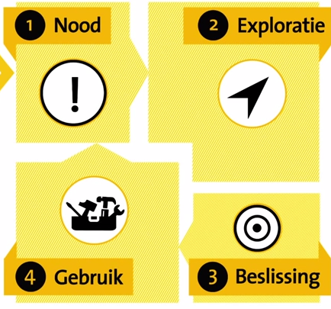
Doel van website per fase
Exploratiefase
Gemakkelijk gevonden worden in Google
Informatie geven
Beslissingsfase
Complexe/dure materialen: informatie verschaffen
Ondersteuning op moment van keuze
Gebruiksfase
Opbouwen van relatie
Extra diensten en informatie voor optimaal gebruik
Meningen van klanten die kunnen helpen in exploratie

Slide 7
Sterke punten website
makkelijk om respons te genereren
relatief goedkoop
permissiemarketing
erg flexibel
talrijke creatieve mogelijkheden
e-commerce : wereldwijde markt mogelijk
e-commerce : makkelijk shoppen, makkelijk vergelijken
e-commerce : distributiekosten verminderen
e-commerce : controle over de distributie
100% interactief

Slide 8
Zwakke punten
nog steeds beperkte dekking : aanvullend medium
complex, vooral voor oudere senioren
e-commerce : beperking bij doelgroep mogelijk
“showrooming” : probleem !
veiligheid ?
privacy bepalingen
e-commerce : technische problemen -> no-buy
geen realtime persoonlijk contact
online teksten lezen : 20 tot 50 % trager dan gedrukte tekst :
tekst wordt minder zorgvuldig gelezen
tekst wordt minder goed onthouden

Slide 9
Tips en tricks
Sectie 2

Slide 10
Doelstellingen
Voorbeeld:
Alle nieuwe klanten moeten zich in twee klikken kunnen in- schrijven op de website.
80% van de ingeschreven klanten moet minstens één keer per kwartaal naar de site komen.
Elk bezoek aan de website moet het gevoel versterken tot een exclusieve groep te horen.

Slide 11
KPI’s
Voorbeeld
Aantal nieuwe inschrijvingen op de site in percentage van de nieuwe klanten.
Aantal klanten die minstens één keer per kwartaal langs de site komen als percentage van het totaal aantal ingeschrevenen.
Merktrouw van ingeschrevenen op de website tegenover niet ingeschrevenen (gemeten aan de hand van enquêtes).

Slide 12

Design
Design is not just what it looks like and feels like. Design is how it works.
Steve Jobs

Slide 13
Design
De consument verwacht ...
Snel en efficiënt navigeren door de site (introschermen waar je voorbij moet klikken om op de homepagina te komen, zijn dus uit den boze)
Gemakkelijk zoeken in de site;
Hoe dieper je graaft bij een website die is opgebouwd uit een aantal lagen, hoe meer informatie je vindt.

Slide 14
Design - Stappen
Concept Identiteit van je bedrijf of merk Doel Doelgroep heel duidelijk te definiëren.
Creatief Spreken over design doe je met beelden.
Declinatie vijf tot zeven sjablonen
Preproductie ombouwen naar technisch bruikbaar materiaal (opknippen)

Slide 15
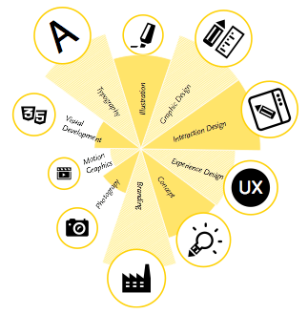
Designers
15

Slide 16
Usability basics
Je logo staat bovenaan, liefst links.
Het logo linkt naar de homepagina van je site.
Links zijn onderlijnd en hebben een ander kleur dan de rest van de tekst.
Links die je reeds aangeklikt hebt, hebben weer een andere kleur.
Het navigatiemenu is duidelijk herkenbaar en consistent over de hele site.
Er is een zoekfunctie aanwezig, liefst rechtsboven.
Als iets eruitziet als een knop, dan moet die ook die functie hebben.

Slide 17
Bereikbaarheid
Snelheid van de site
Compatibiliteit met alle browsers en platformen
Compatibiliteit met mobiele browsers

Slide 18
Draagbaarheid (Shareable)
Embedding
Sociale-media-integratie
Teksten die geknipt en geplakt kunnen worden
Leesbare URL’s

Slide 19
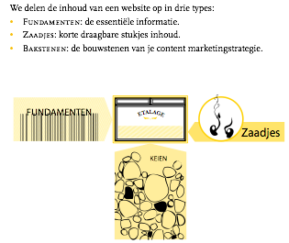
Inhoud
Fundamenten: Essentiële informatie
Zaadjes: Draagbare stukjes inhoud
Bakstenen: bouwstenen van je content marketing strategie

Slide 20
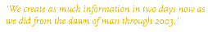
Eric Schmidt - Google

Slide 21
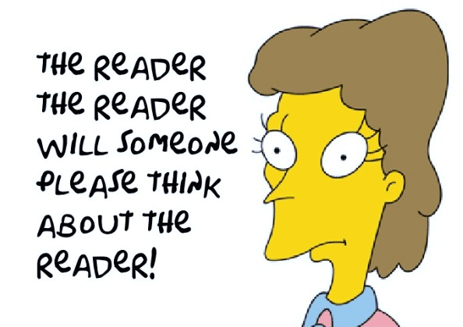
Website vanuit marketingstandpunt
Sectie 2

Slide 22
een goede website vanuit marketing standpunt bekeken
vindbaar
toegankelijk
gebruiksvriendelijk
interessant en aantrekkelijk

Slide 23
vindbaar
toegankelijk
gebruiksvriendelijk
interessant en aantrekkelijk

Slide 24
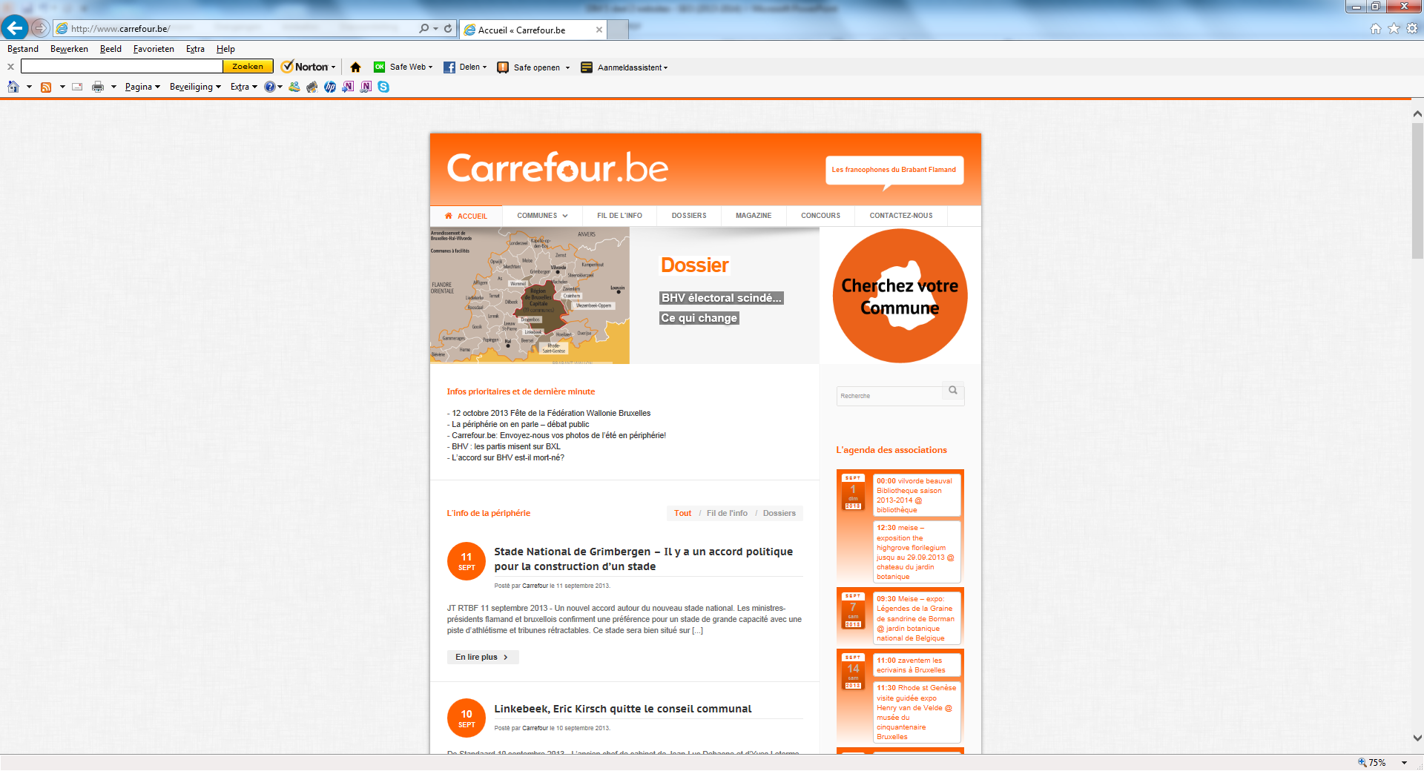
1. de website moet makkelijk te vinden zijn
SEO ! hoe werken zoekmachines ?
pas dit toe bij het maken van je website !
gebruik nieuwsbrieven om mensen naar de website te lokken
registreer gelijkaardige URL’s

Slide 25
vindbaar
toegankelijk
gebruiksvriendelijk
interessant en aantrekkelijk

Slide 26
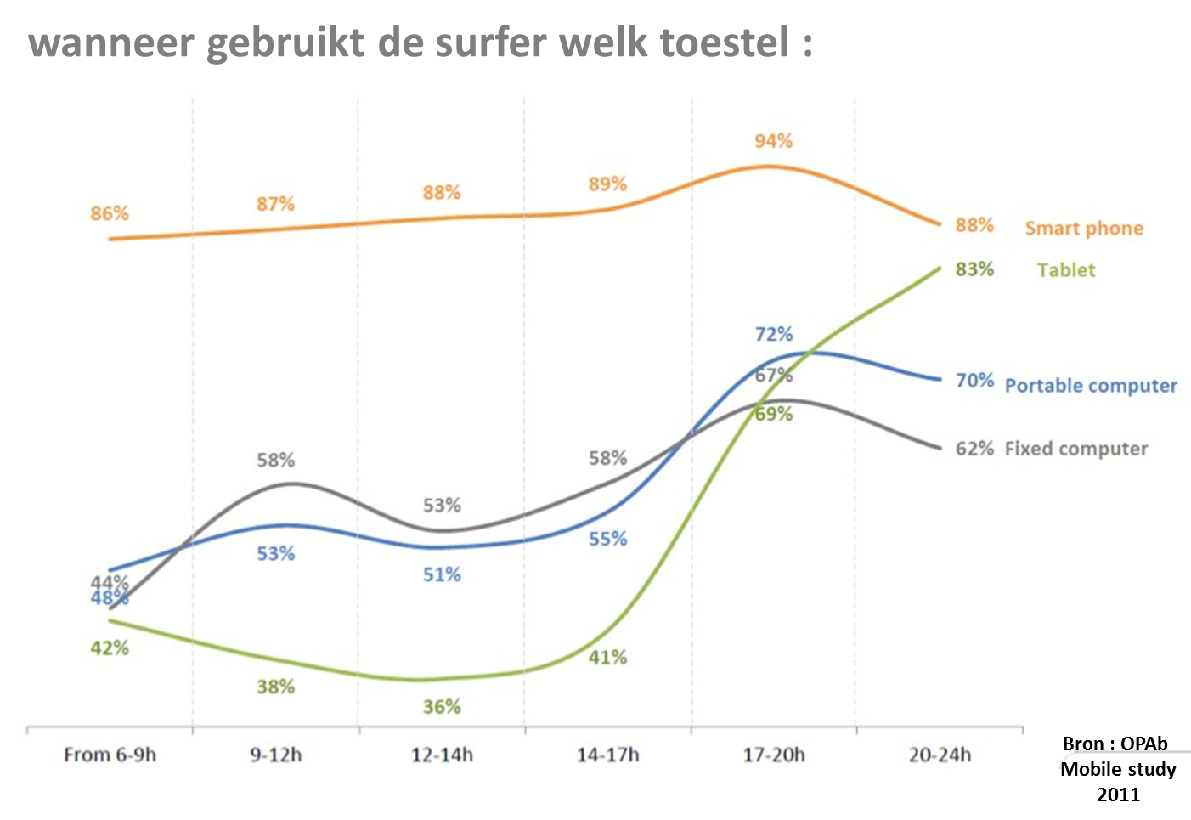

Slide 27
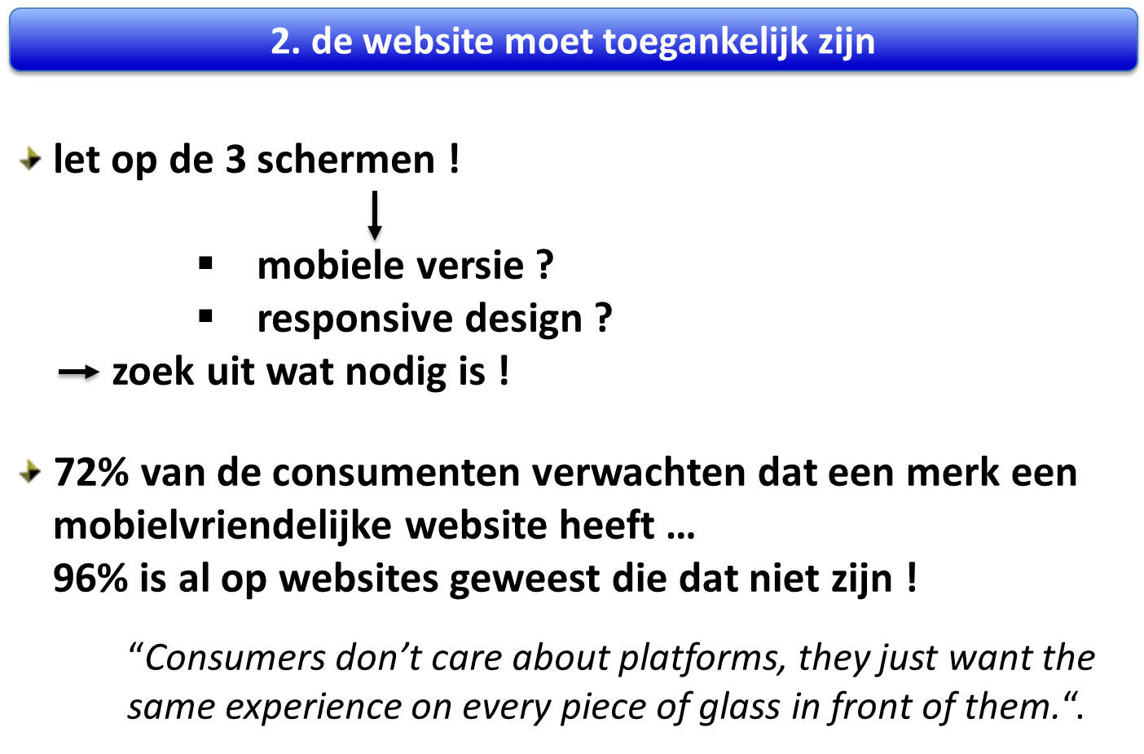

Slide 28
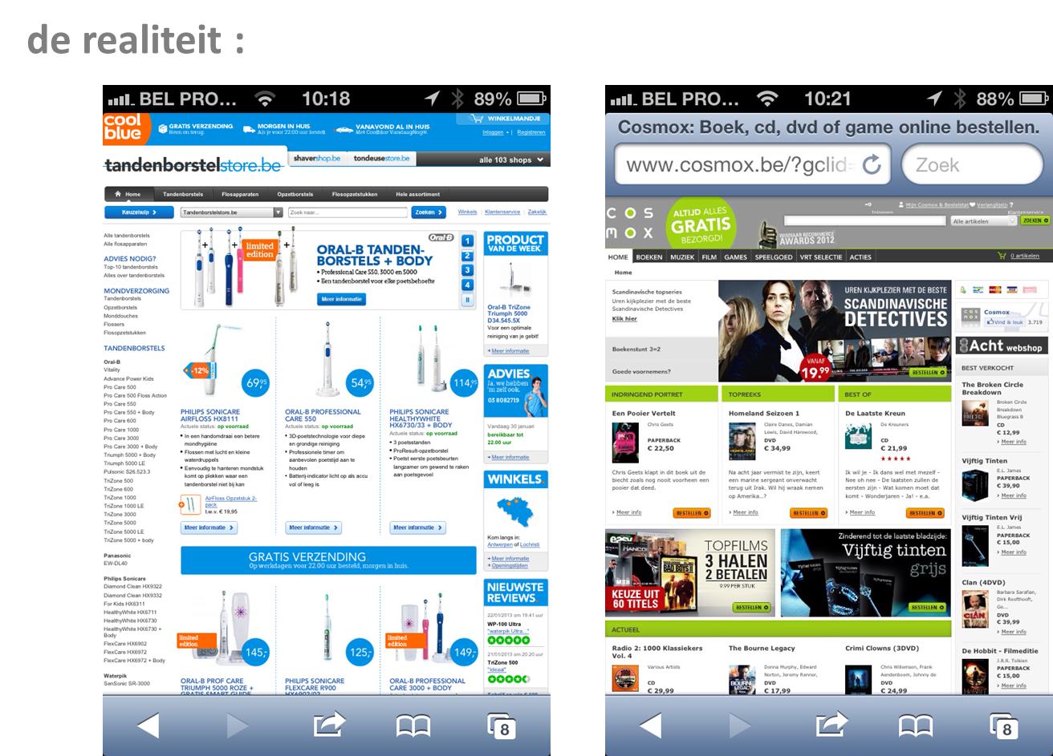

Slide 29
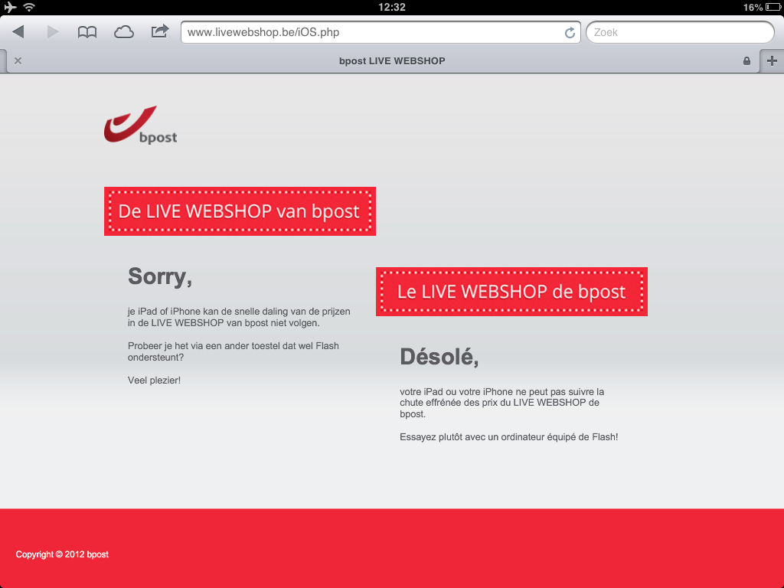

Slide 30
2. de website moet toegankelijk zijn
mogelijkheid 1 : enkel responsive website
desktop site
responsive design
mobile optimized
volledige website beschikbaar
aanbevolen voor SEO
1 URL voor alle toestellen
geoptimaliseerd voor afmetingen van het scherm ? (IPad mini ?)
inhoud ???
gebruiksvriendelijkheid ???

Slide 31
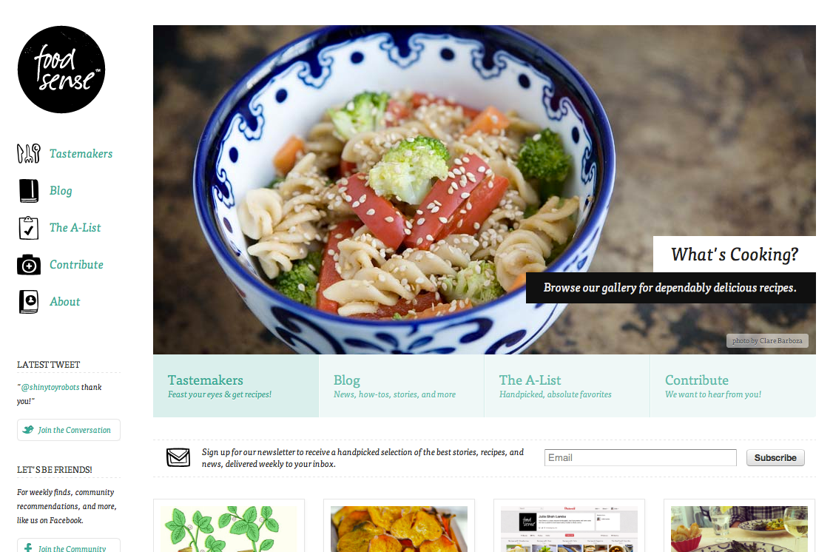
voorbeeld website met responsive design :

Slide 32
2. de website moet toegankelijk zijn
mogelijkheid 2 : enkel responsive website
desktop site
device detection
aparte mobiele website
specifieke inhoud
eigen functionatiteiten
aangepast aan afmetingen van elk scherm (ook IPad mini)
gebruiksvriendelijk
afzonderlijke URL
niet goed voor SEO

Slide 33
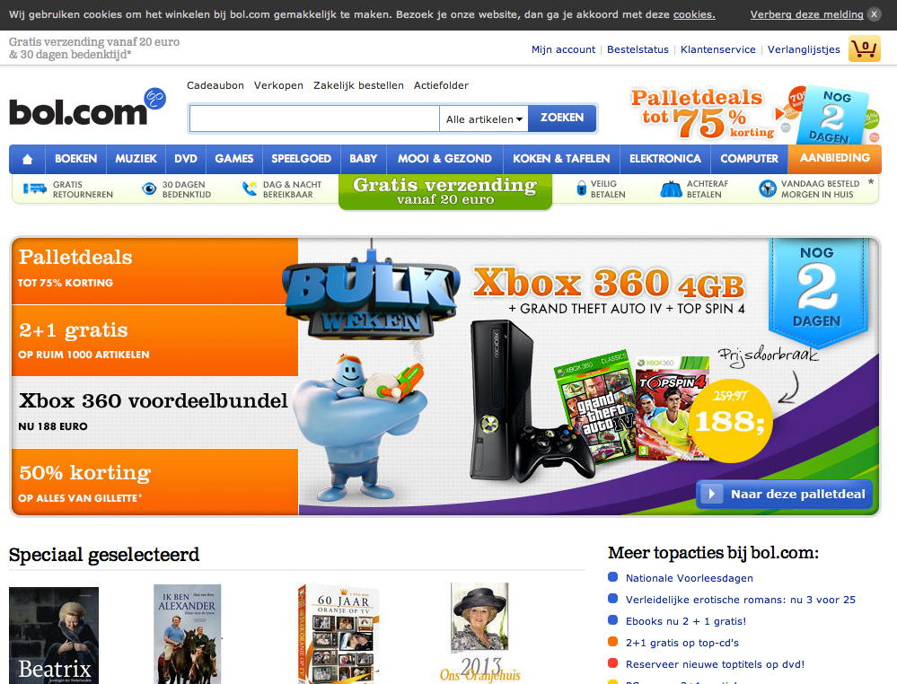
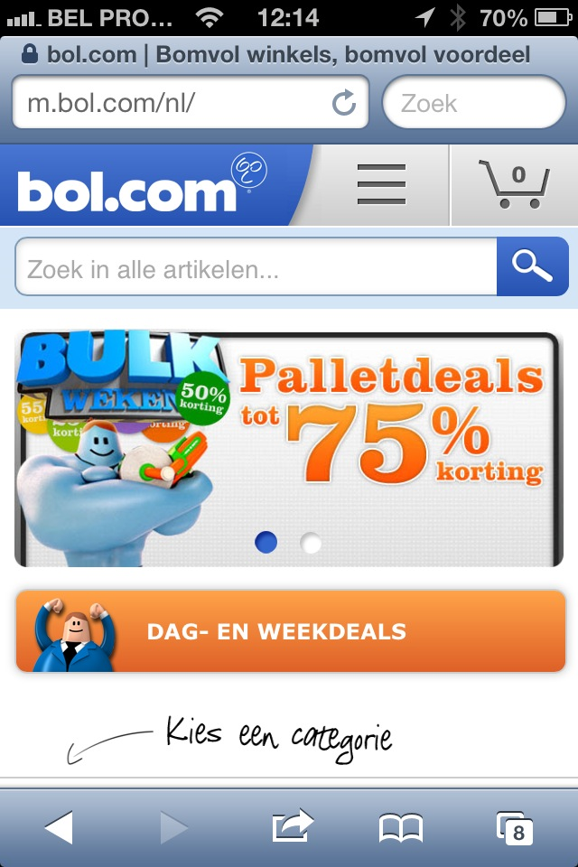
voorbeeld website met aparte smartphone versie :

Slide 34
2. de website moet toegankelijk zijn
mogelijkheid 3a : beste oplossing : combinatie
desktop site
smartphone detection
aparte site voor smartphone
responsive design
tablet optimized

Slide 35
2. de website moet toegankelijk zijn
mogelijkheid 3b : beste oplossing : combinatie
desktop site
device detection
aparte mobiele website
responsive design
tablet / smartphone optimized

Slide 36
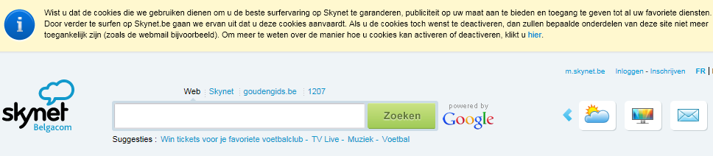
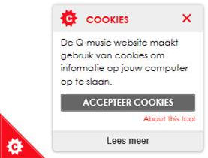
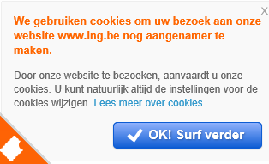
2. de website moet toegankelijk zijn
cookie wetgeving !
omzeilen door cookies op eigen servers op te slaan

Slide 37
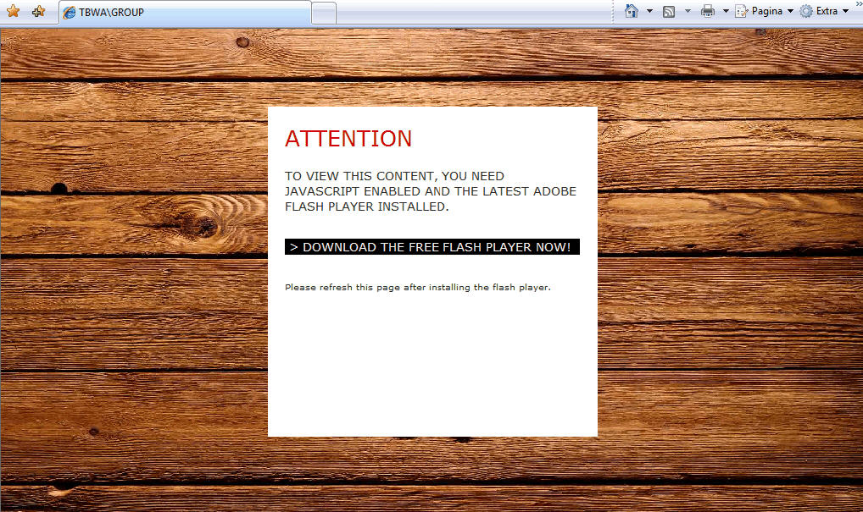
2. de website moet toegankelijk zijn
vermijd zoveel mogelijk plug-ins

Slide 38
vindbaar
toegankelijk
gebruiksvriendelijk
interessant en aantrekkelijk

Slide 39
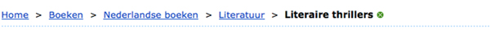
3. de website moet gebruiksvriendelijk zijn
goed gestructureerde en aantrekkelijke homepage
beperk scrollen – geen scrollen op homepage !
makkelijke en duidelijke navigatie
navigatiebalken bovenaan en eventueel links
op elke pagina zichtbaar
toon het bos, niet de bomen
bouw eigen zoekfuncties in (e-commerce)
site map (SEO !)
subnavigatie pas op onderliggende pagina’s
maak een kruimelpad

Slide 40
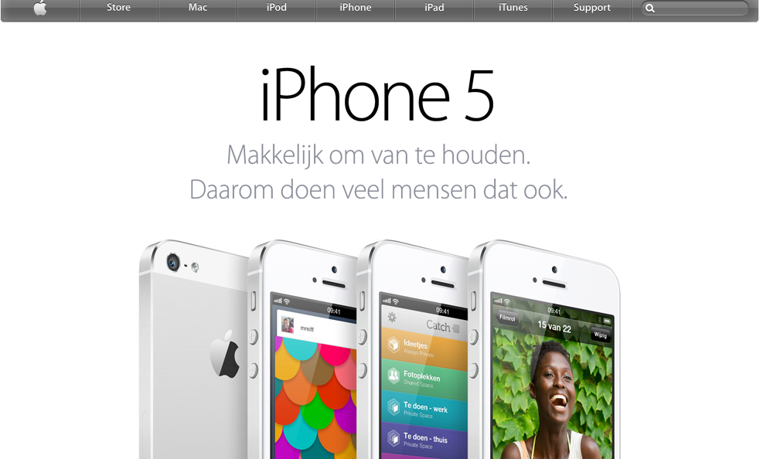
bv : APPLE : eenvoudige navigatie op homepage

Slide 41
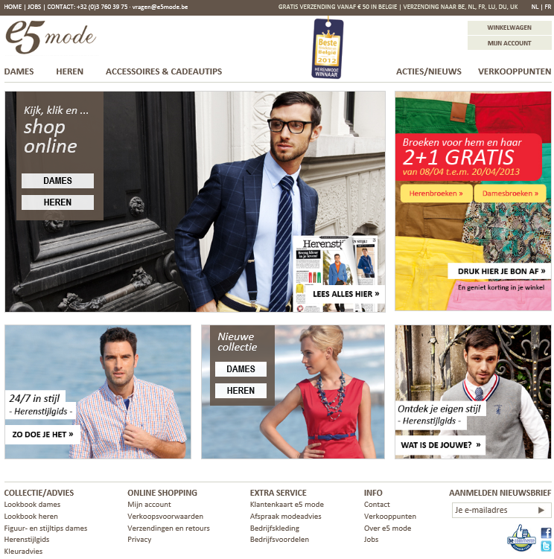

Slide 42
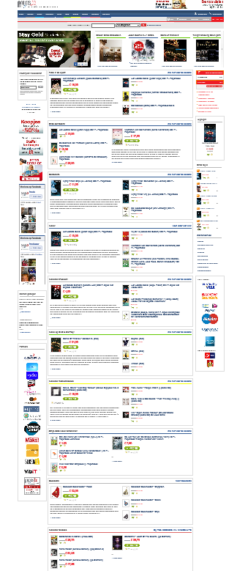
bv : PROXIS :
veel te drukke homepage

Slide 43
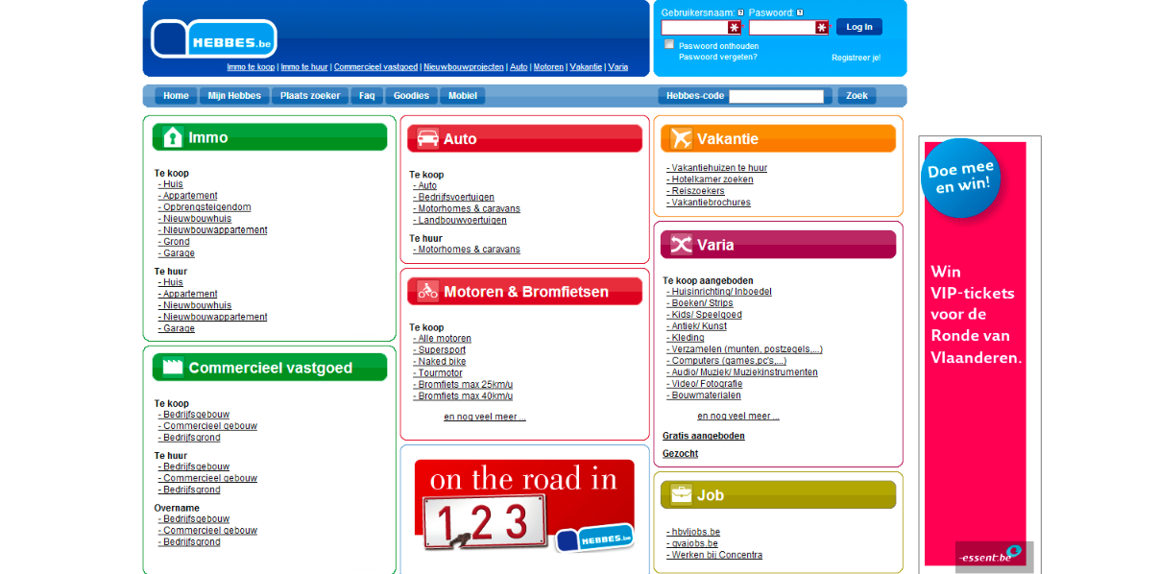
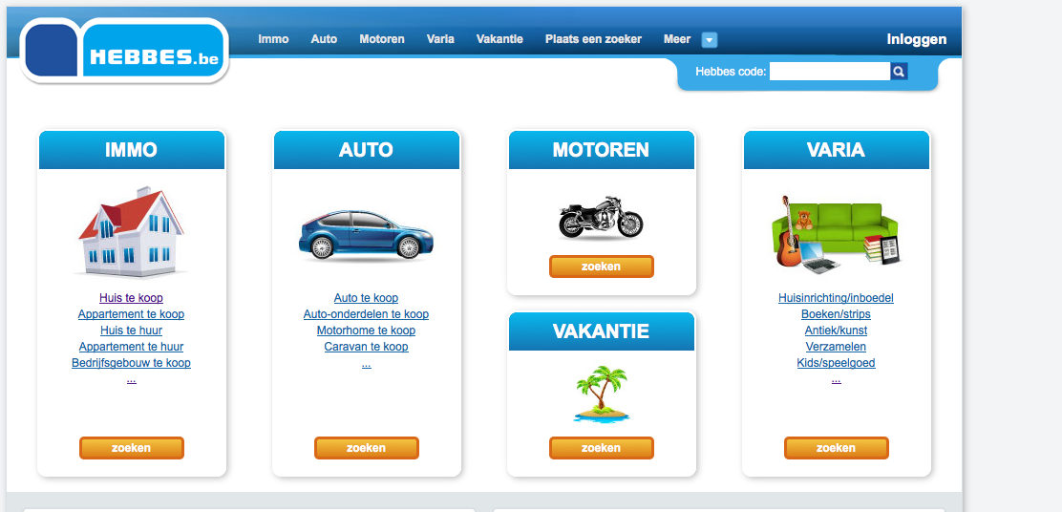

Slide 44
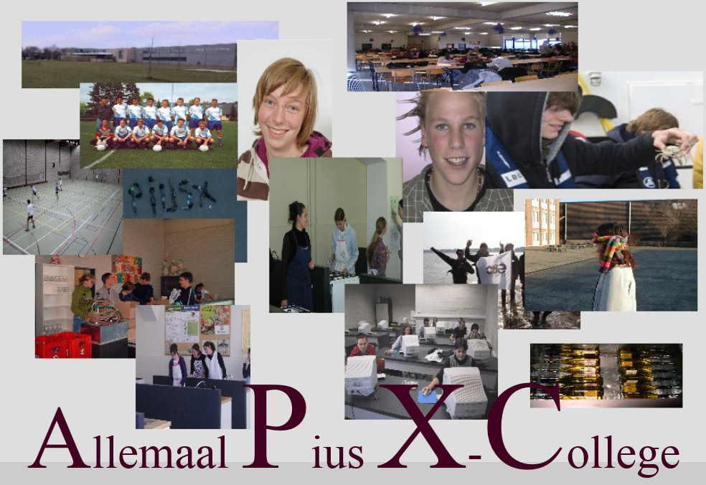
absolute ramp …

Slide 45
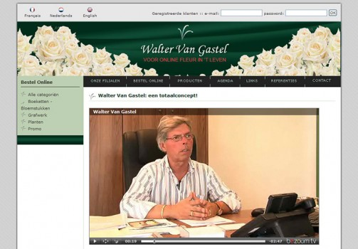
3. de website moet gebruiksvriendelijk zijn
let op met multimedia – liefst geen video als homepage
geluid is absolute NO !

Slide 46
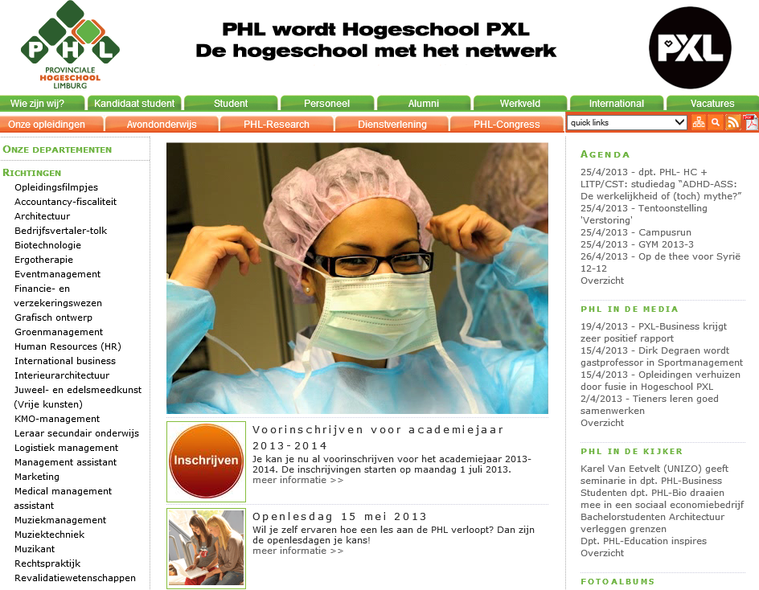
3. de website moet gebruiksvriendelijk zijn
gebruik geen lange carrousels : mensen hebben geen tijd
om ze uit te kijken of denken dat het een reclamebanner is

Slide 47
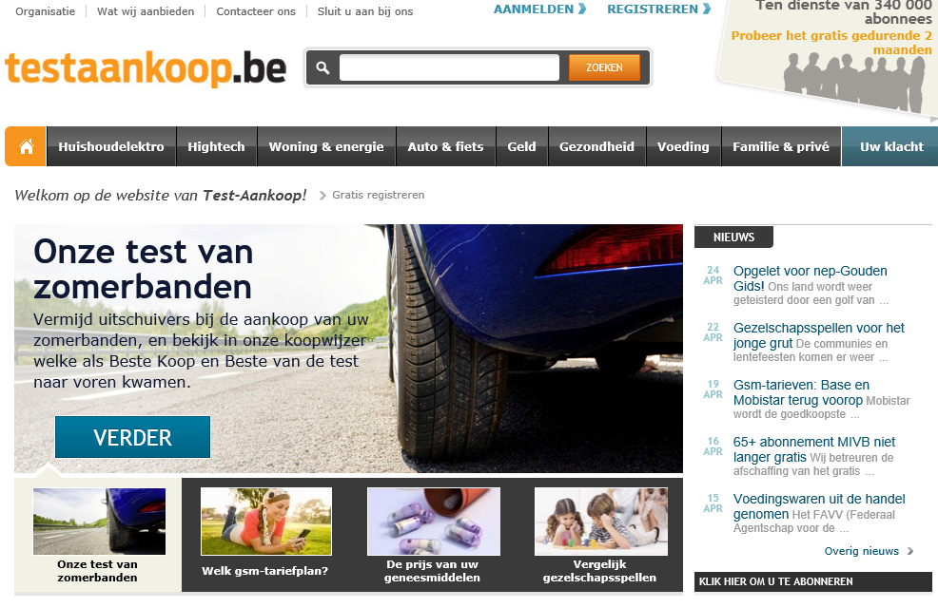

Slide 48
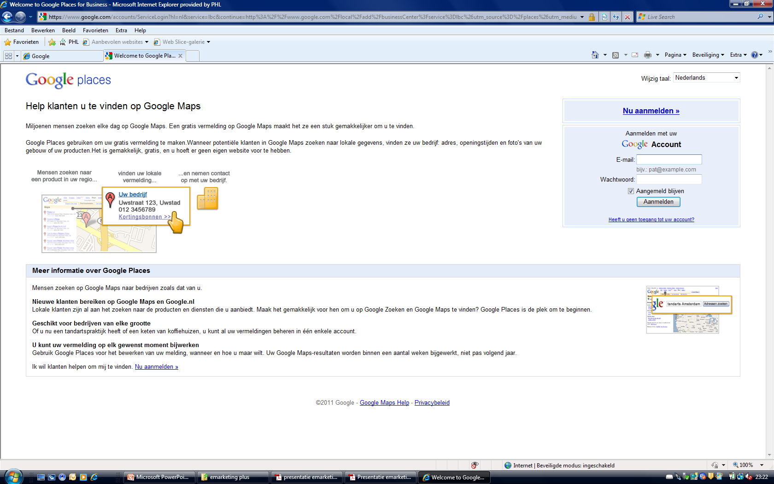
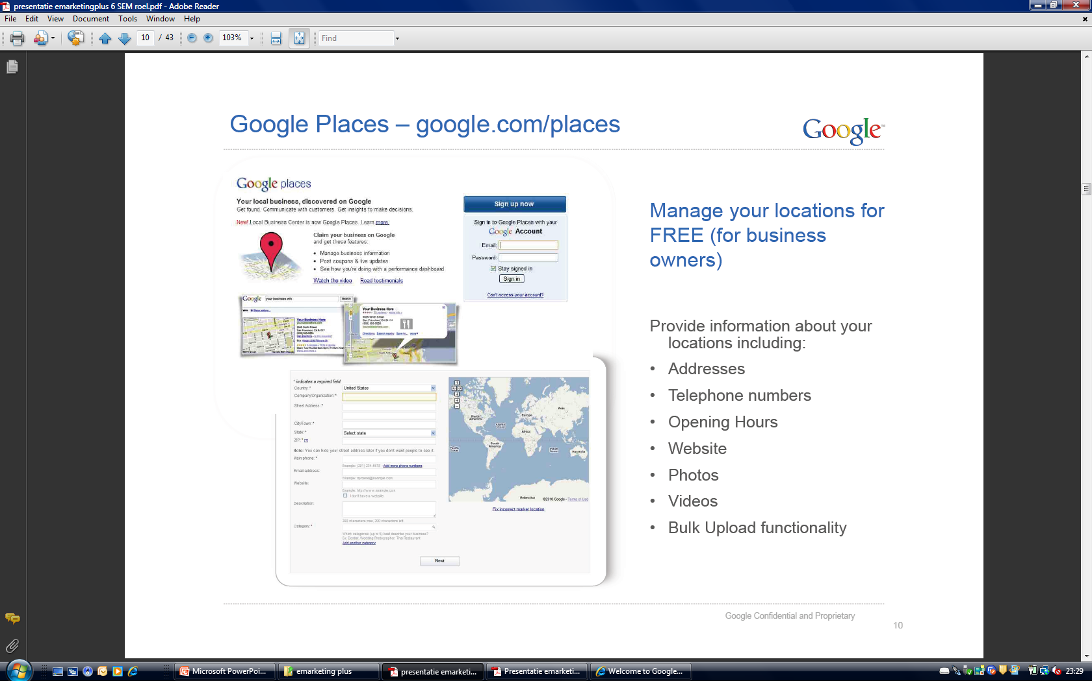
3. de website moet gebruiksvriendelijk zijn
duidelijk zichtbare link naar de contact pagina
contactgegevens (email, telefoon, namen, …)
adres + eventueel routeplan
gebruik Google Places om contactinfo te optimaliseren

Slide 49
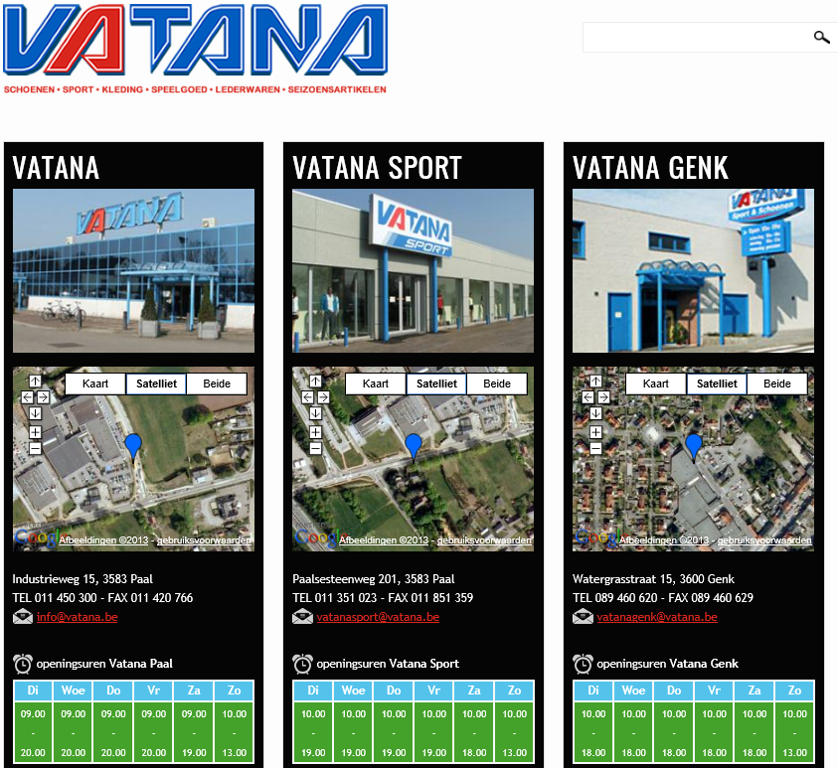

Slide 50
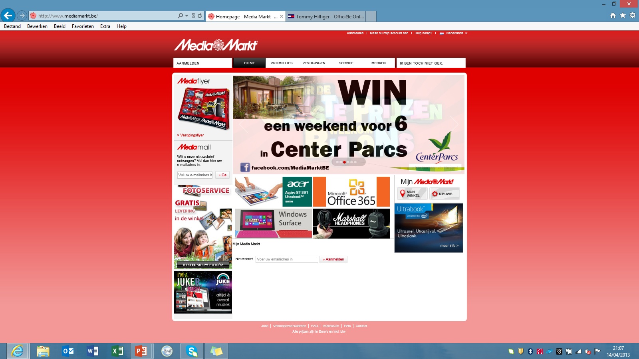
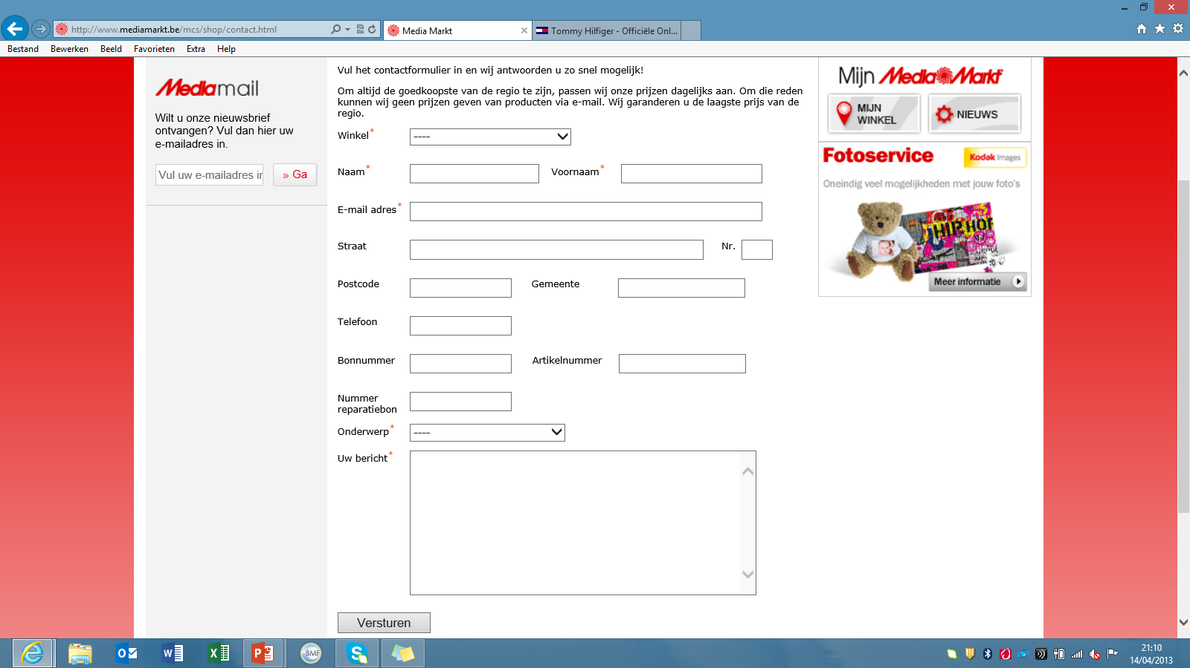
mediamarkt :
geen telefoon ?

Slide 51
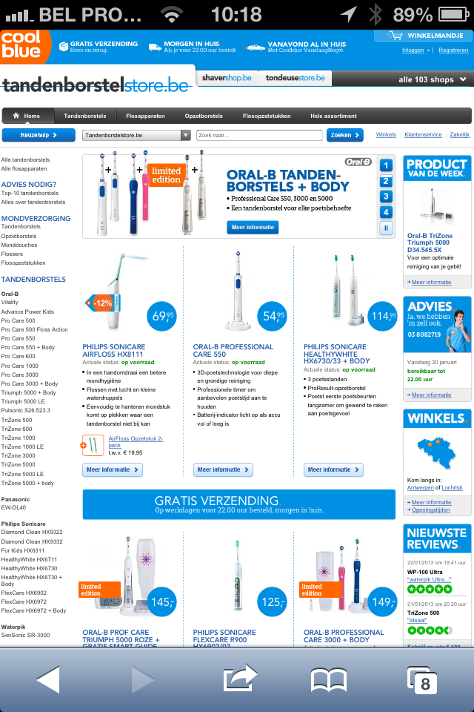
3. de website moet gebruiksvriendelijk zijn
mobiele website : duimvriendelijk !

Slide 52
3. de website moet gebruiksvriendelijk zijn
landing page is niet altijd de homepage : zorg ervoor dat
vanaf elke pagina duidelijk en eenvoudig kan
genavigeerd worden
update regelmatig de inhoud van de website
vermeld de update datum
“wat is er nieuw” knop
SEO !

Slide 53
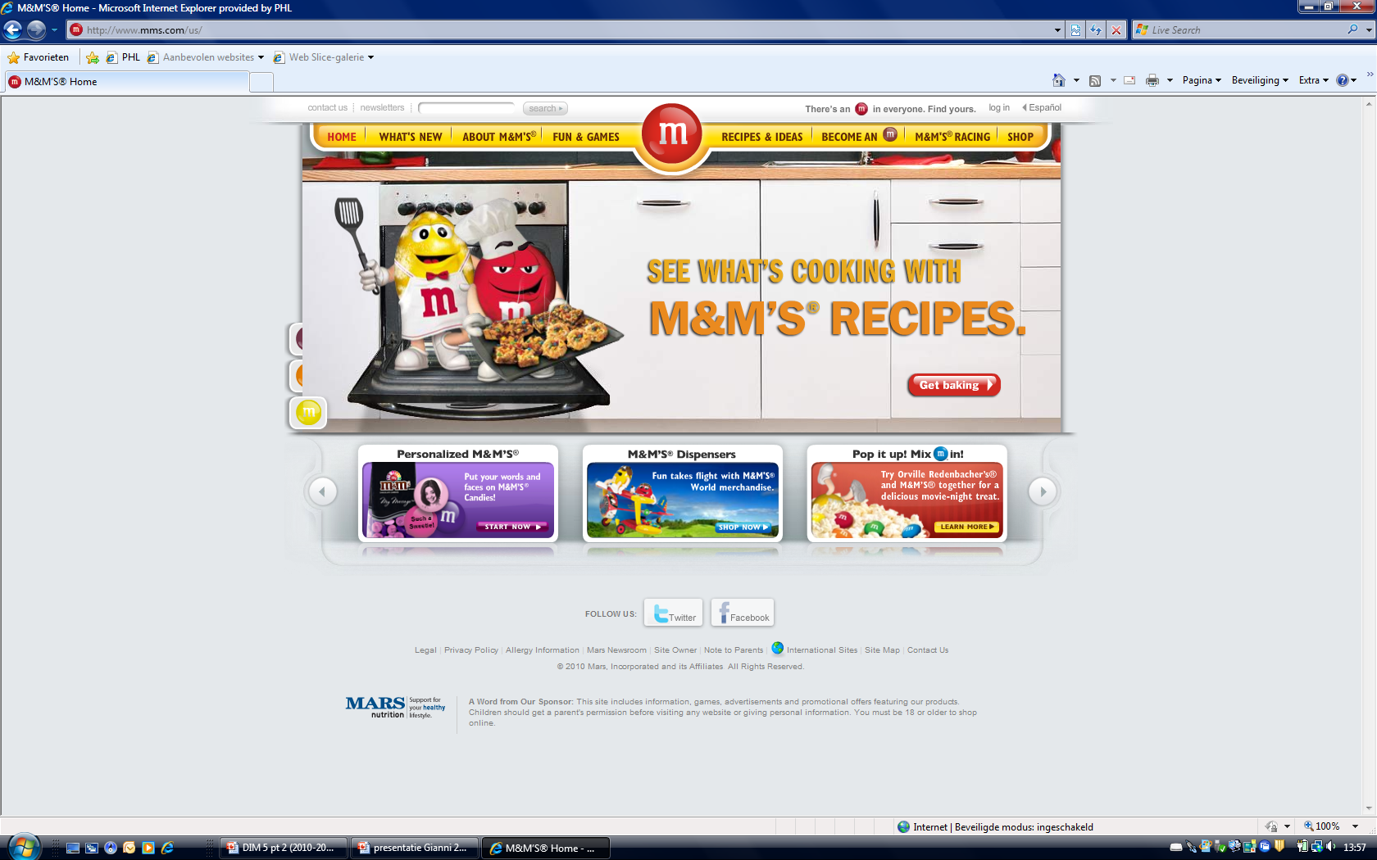
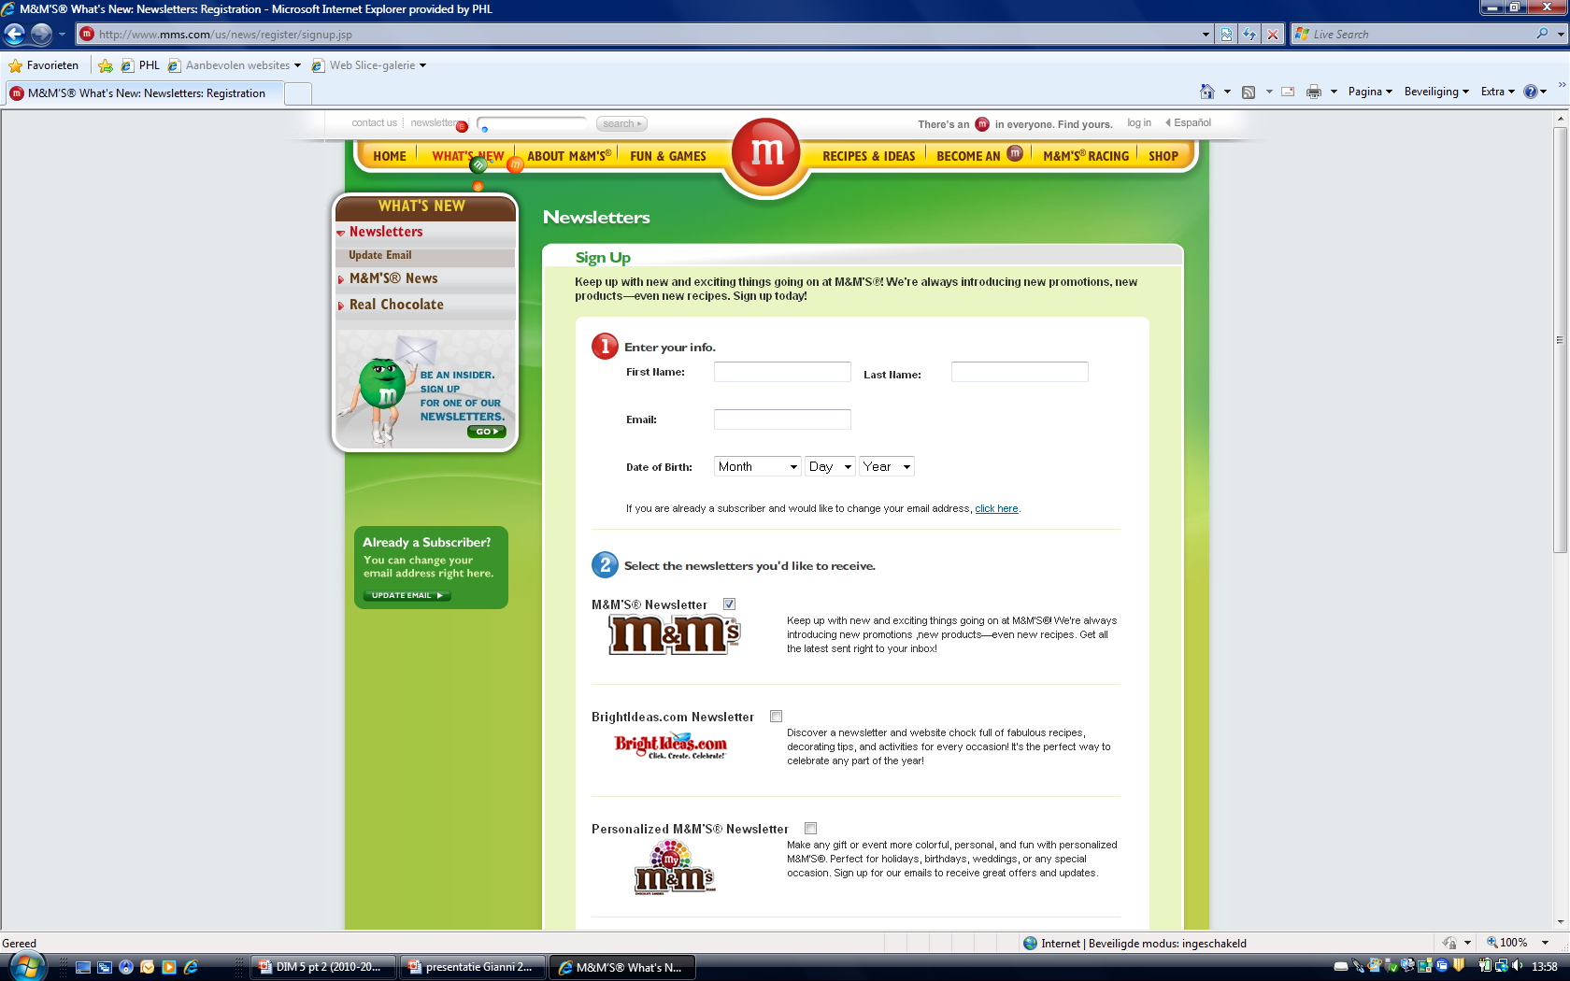

Slide 54
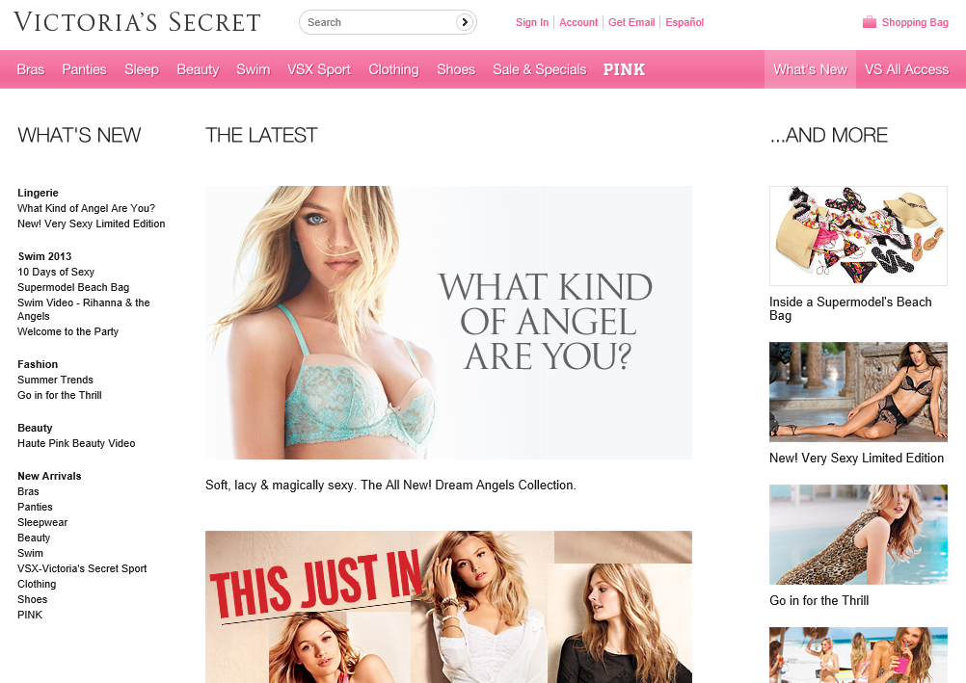

Slide 55
3. de website moet gebruiksvriendelijk zijn
groepeer tekst, centreer geen afbeeldingen binnen een
tekstblok
maak korte tekstparagrafen (max 6 lijnen)
indien tekstkolommen : max 12 lijnen per kolom
geef paragrafen en kolommen een titel zodat de surfer
snel ziet wat de inhoud ervan is
gebruik korte zinnen
geen taalfouten !
vermijd afkortingen

Slide 56
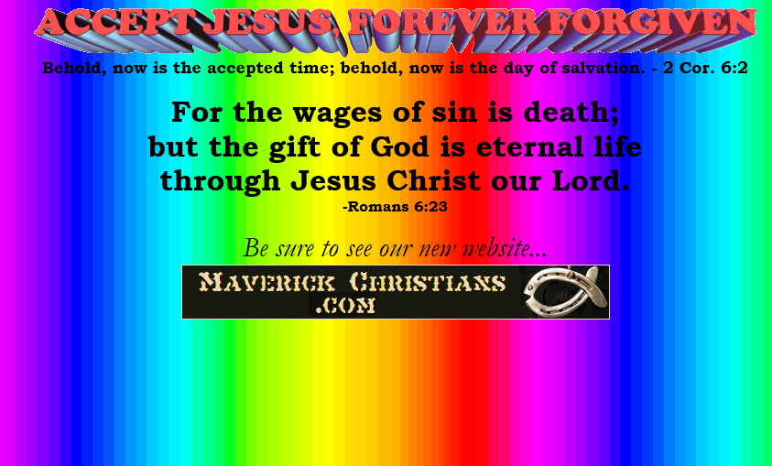
3. de website moet gebruiksvriendelijk zijn
kleurgebruik :
“say it loud : I’m white and proud”

Slide 57
3. de website moet gebruiksvriendelijk zijn
lettertype : sans serif , 11 of 12 tekengrootte
zorg dat pagina’s kunnen afgedrukt worden – let hierbij
opnieuw op gebruik van kleuren, afbeeldingen, …
onderlijn nooit tekst (= link !)
werken aan website ? Vermeld dit !
zorg voor back-up pagina i.g.v. technische problemen

Slide 58
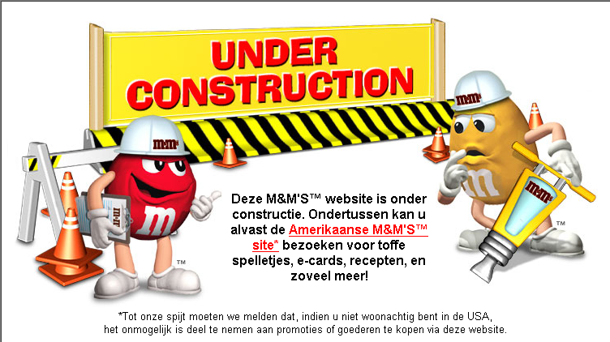

Slide 59
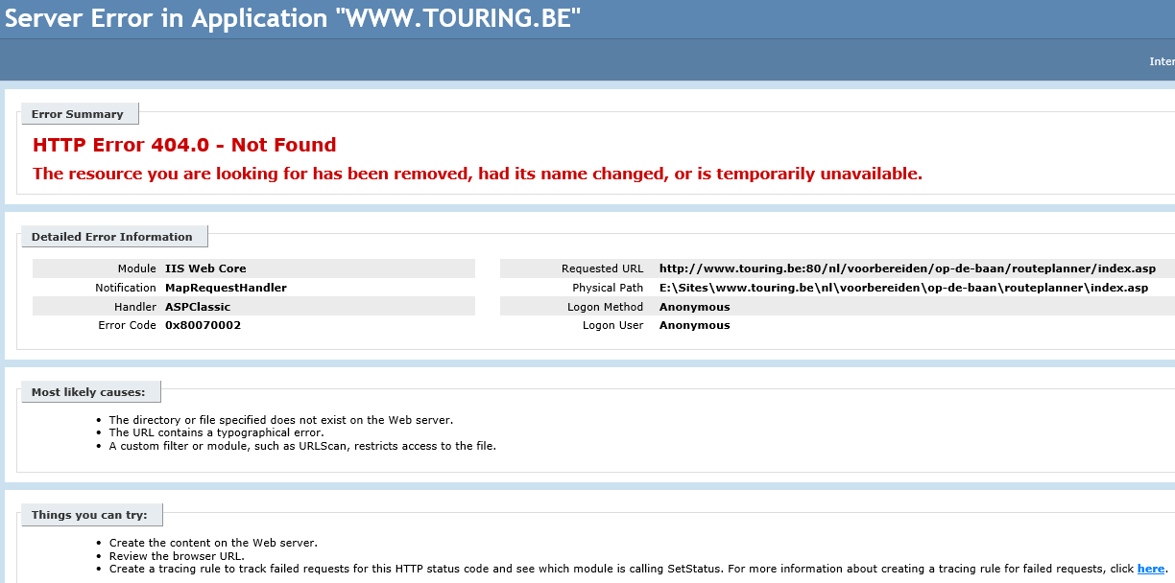

Slide 60

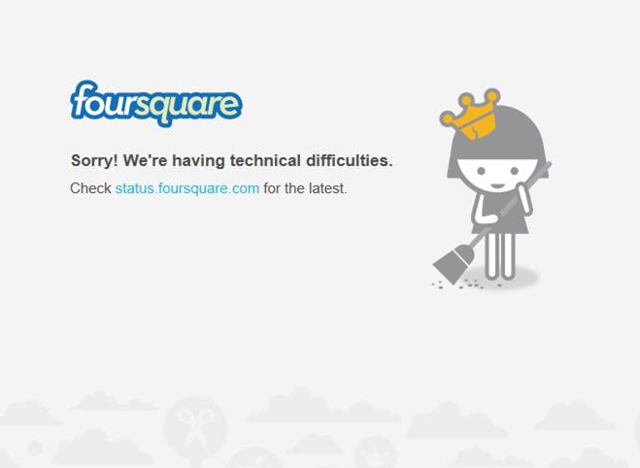
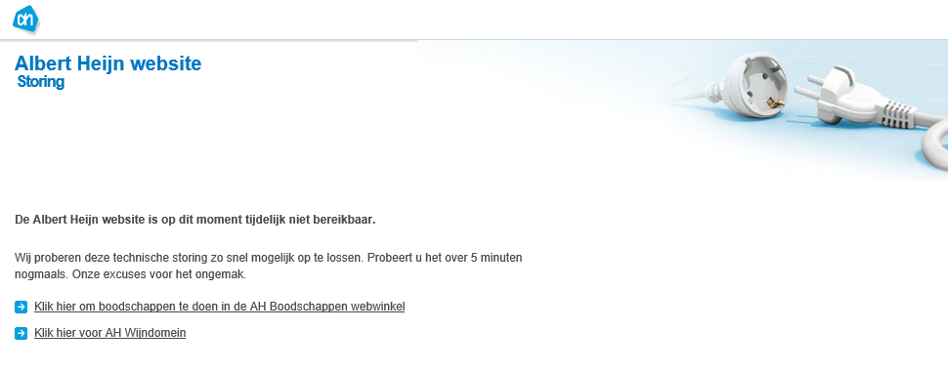

Slide 61
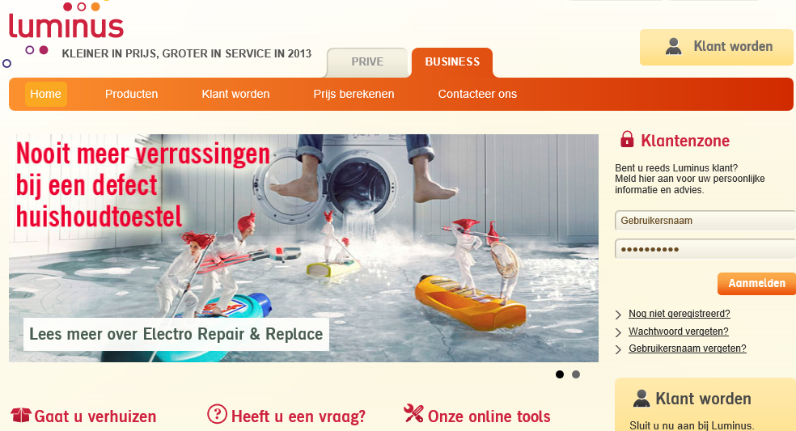
3. de website moet gebruiksvriendelijk zijn
pas inhoud aan aan doelgroep …

Slide 62
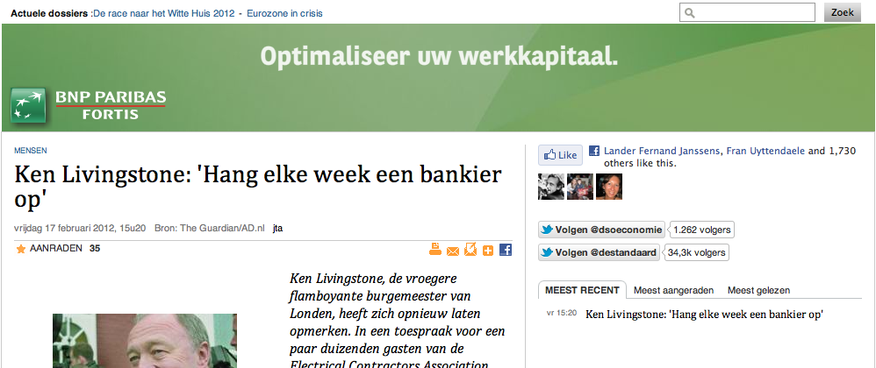
3. de website moet gebruiksvriendelijk zijn
stem inhoud af op elkaar …

Slide 63
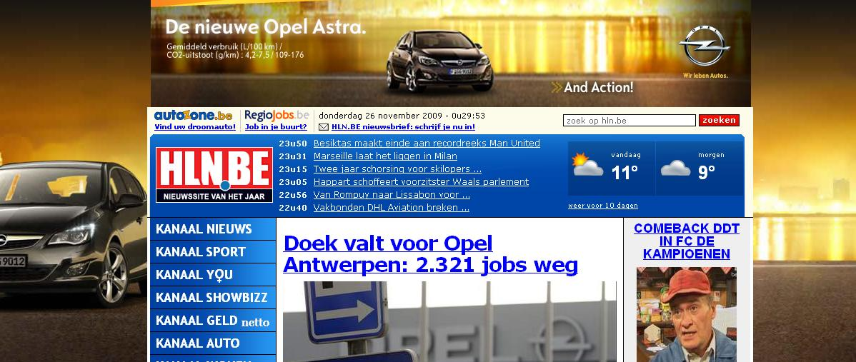

Slide 64


Slide 65


Slide 66
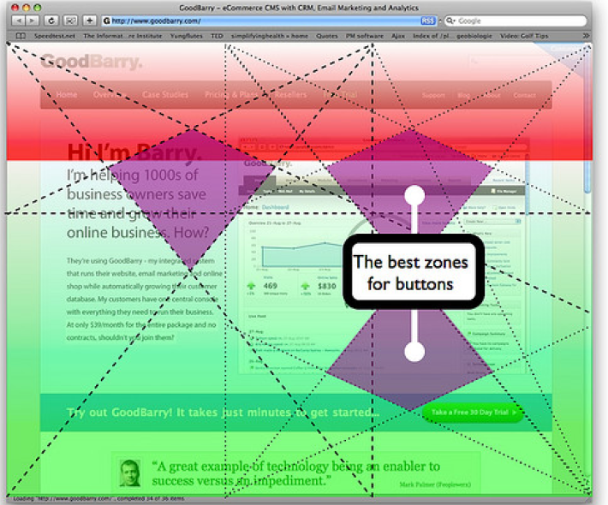
3. de website moet gebruiksvriendelijk zijn
waar plaats je best klikknoppen op je website ?

Slide 67
3. de website moet gebruiksvriendelijk zijn
gebruik thumbnails om pagina’s sneller te openen
zorg ervoor dat alle links werken
geef links een andere tekstkleur en geef duidelijk aan
waarvoor de link dient :
bvb : schrijf je nu in voor deze bijscholing
makkelijk in te vullen formulieren ;
indien reeds geregistreerd : zoveel mogelijk automatisch
laten invullen door systeem

Slide 68
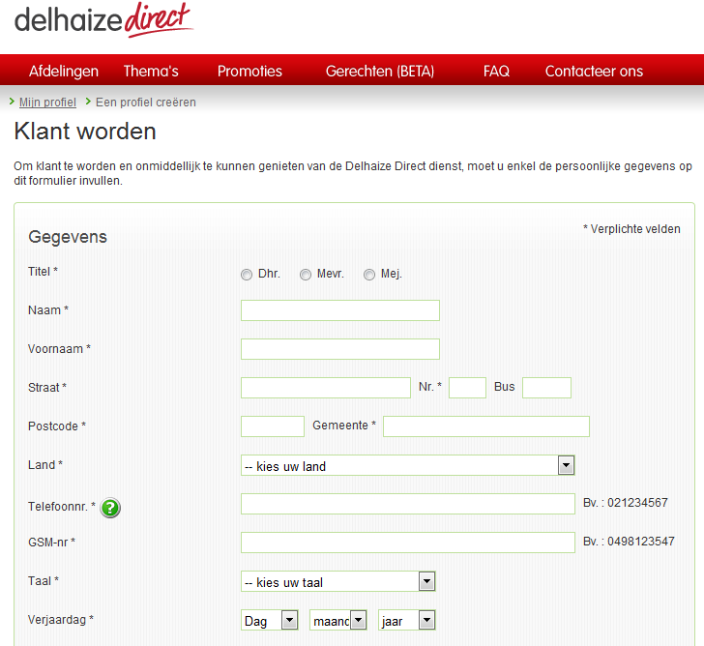

Slide 69
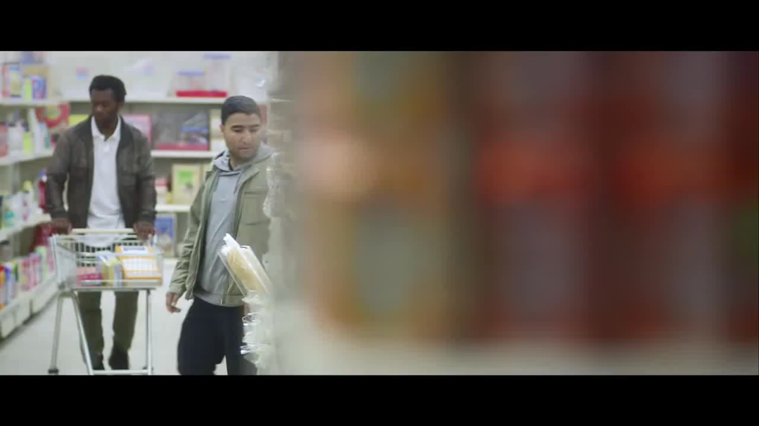

Slide 70

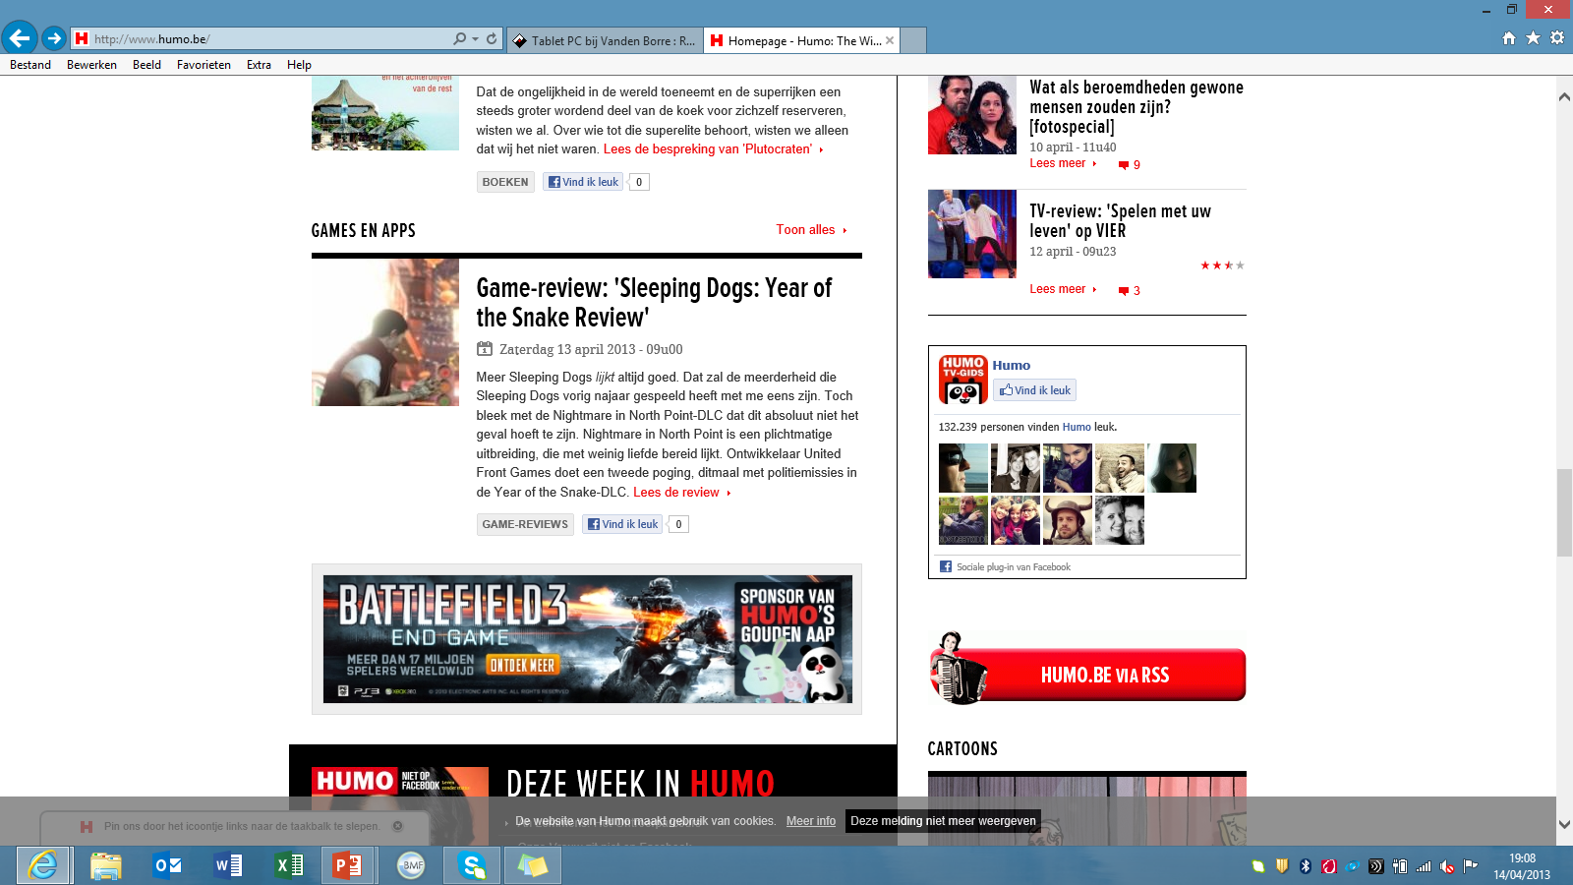
3. de website moet gebruiksvriendelijk zijn
bouw RSS in
RSS = Rich Site Summary of Really Simple Syndication
goedkopere manier om mensen naar de website te lokken
( + RSS zorgt voor een hogere page ranking)
RSS = complementair (= pull)
surfer bepaalt welke feeds hij wil ontvangen + frequentie ervan
vermijdt spamming

Slide 71
vindbaar
toegankelijk
gebruiksvriendelijk
interessant en aantrekkelijk

Slide 72
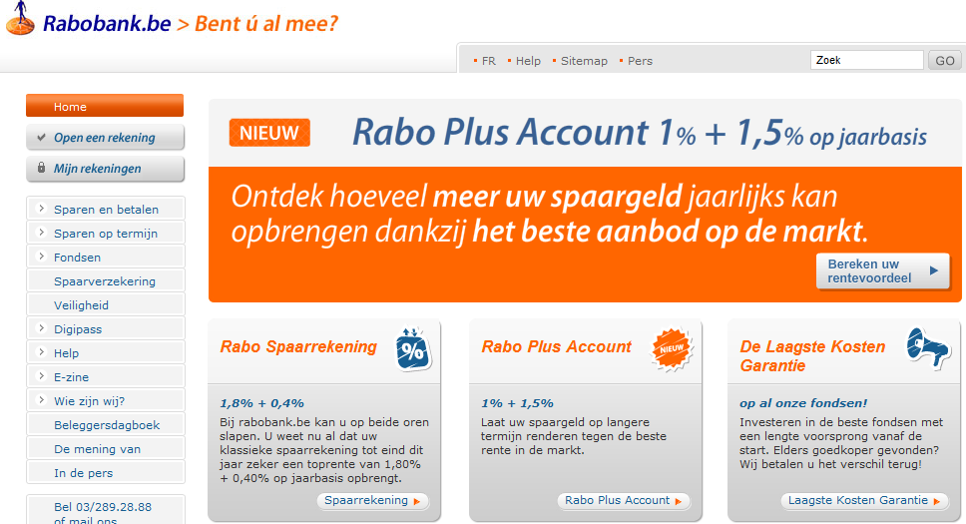
4. website moet interessant en aantrekkelijk zijn
USP duidelijk vermelden, zeker op homepage

Slide 73
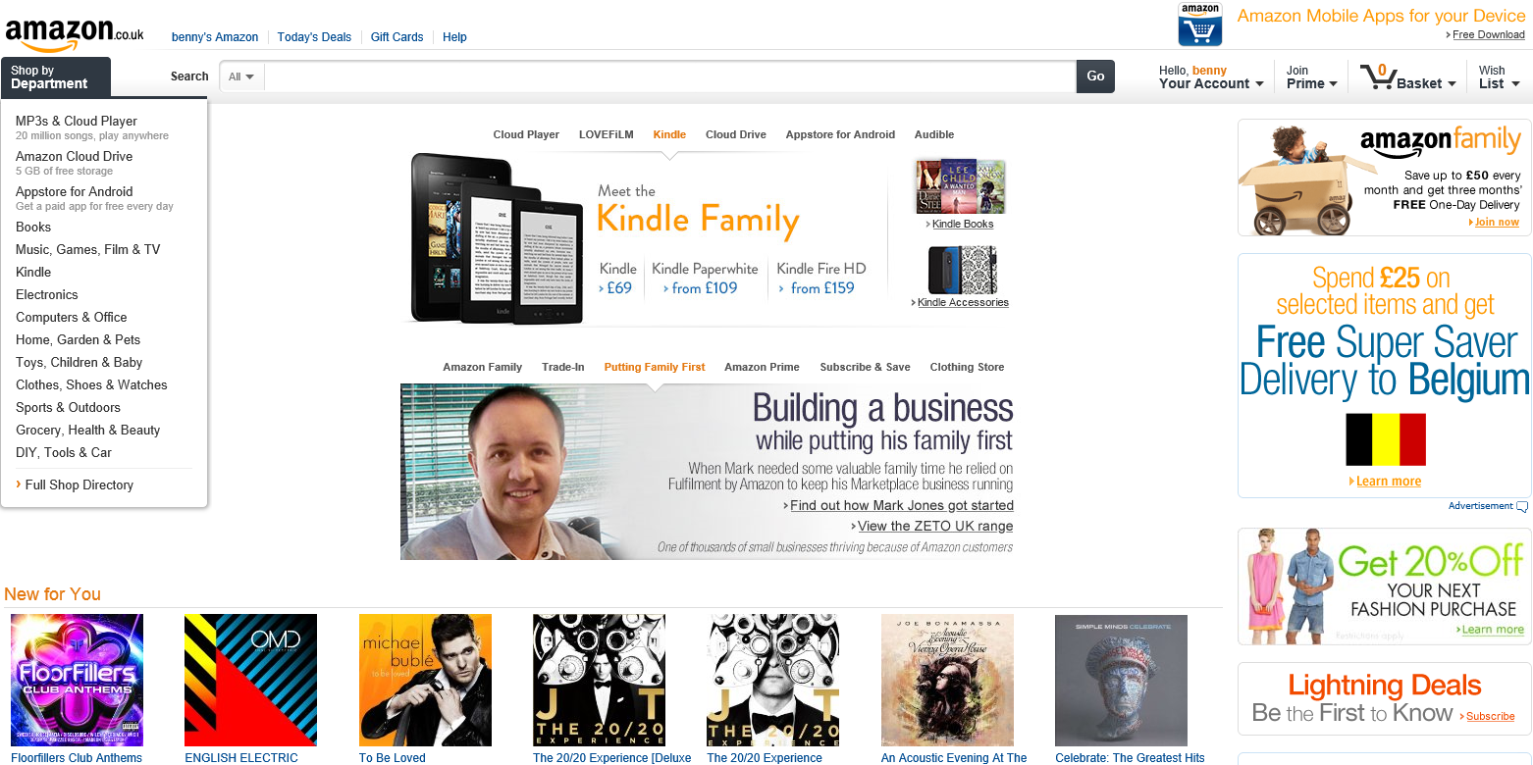

Slide 74


Slide 75


Slide 76

OK !
NIET OK!

Slide 77

4. website moet interessant en aantrekkelijk zijn
schrijf overtuigende teksten vanuit standpunt van surfer :
“wat heb ik hieraan ?”

Slide 78


Slide 79


4. website moet interessant en aantrekkelijk zijn
betrek surfer bij wat er op de website gebeurt :
help surfers bij hun zoektocht naar juiste product

Slide 80


4. website moet interessant en aantrekkelijk zijn
betrek surfer bij wat er op de website gebeurt :
vraag reviews

Slide 81


4. website moet interessant en aantrekkelijk zijn
betrek surfer bij wat er op de website gebeurt :
gebruik reviews in verkoopproces
surfers die zoeken via “sort by review” :
20 % hogere conversie
10 % hoger aankoopbedrag

Slide 82


4. website moet interessant en aantrekkelijk zijn
betrek surfer bij wat er op de website gebeurt :
geef meer info dan verwacht …

Slide 83



Slide 84



4. website moet interessant en aantrekkelijk zijn
betrek surfer bij wat er op de website gebeurt :
gebruik sociale media

Slide 85


Slide 86

4. website moet interessant en aantrekkelijk zijn
betrek surfer bij wat er op de website gebeurt :
vraag surfers om jouw website te testen …

Slide 87

4. website moet interessant en aantrekkelijk zijn
voorzie mogelijkheid om homepage te personaliseren

Slide 88



Slide 89

4. website moet interessant en aantrekkelijk zijn
mensen spelen graag spelletjes … (gamification)

Slide 90






Slide 91

4. website moet interessant en aantrekkelijk zijn
maak de eigen zoekfunctie aantrekkelijk en multifunctioneel

Slide 92


Slide 93


Slide 94



Slide 95



4. website moet interessant en aantrekkelijk zijn
consistentie in gebruik van kleuren, lettertype, afbeeldingen,
op elke pagina van de website

Slide 96



cv
cv

Slide 97


Slide 98



waar is de gekko ???

Slide 99

4. website moet interessant en aantrekkelijk zijn
indien je van de surfer een reactie verlangt, zorg dan dat
de CTA duidelijk zichtbaar is !

Slide 100

4. website moet interessant en aantrekkelijk zijn
plaats de CTA altijd boven “the fold”

Slide 101

4. website moet interessant en aantrekkelijk zijn
combineer online & offline

Slide 102

4. website moet interessant en aantrekkelijk zijn
betrouwbaar overkomen
Aiseikai Hospital

Slide 103

betrouwbaar overkomen …
Web4All = Pools bedrijf dat internetsites bouwt …

Slide 104
4. website moet interessant en aantrekkelijk zijn
2 belangrijkste redenen om niet online te kopen ?
betalen loopt fout
levering loopt fout
e-commerce : duidelijke “bestel nu” knop
duidelijke vermelding prijs naast deze bestelknop !
beschikbaarheid weergeven !
mogelijkheid om ook telefonisch te bestellen indien
consument niet graag kredietkaartgegevens online geeft
winkelmandje duidelijk weergeven

Slide 105


Slide 106

4. website moet interessant en aantrekkelijk zijn
online kopen : geef aan consument een veilig gevoel :
laat consument inloggen en toon dat inloggen
zonder risico’s is

Slide 107



4. website moet interessant en aantrekkelijk zijn
online kopen : geef aan consument een veilig gevoel :
toon hoeveel stappen het koopproces heeft, waar hij
momenteel zit en wat die stap inhoudt

Slide 108

4. website moet interessant en aantrekkelijk zijn
online kopen : geef aan consument een veilig gevoel :
geef op het einde een overzicht van de bestelling
Shipping
Betalen
Product
Bedrag

Slide 109






4. website moet interessant en aantrekkelijk zijn
online kopen : geef aan consument een veilig gevoel :
werk samen met veilige en bekende organisaties

Slide 110



4. website moet interessant en aantrekkelijk zijn
online kopen : geef aan consument een veilig gevoel :
chatmogelijkheid – mogelijkheid om te bellen

Slide 111

4. website moet interessant en aantrekkelijk zijn
online kopen : geef aan consument een veilig gevoel :
wettelijke verplichtingen !
verkoopsvoorwaarden laten accepteren
(niet in kleine lettertjes)
wet op verkoop op afstand : bedenktijd vermelden !

Slide 112

4. website moet interessant en aantrekkelijk zijn
online kopen : geef aan consument een veilig gevoel :
bevestiging bestelling + mogelijkheid om bestelling
op te volgen

Slide 113


Slide 114



Slide 115
4. website moet interessant en aantrekkelijk zijn
levering : laat keuze uit verschillende mogelijkheden :
snelheid = cruciaal !
aan huis
alternatief adres
afhaalpunt (bvb Kiala)
retours : maak het eenvoudig en gratis

Slide 116




4. website moet interessant en aantrekkelijk zijn
gebruik van banners en pop ups e.d. :
niet overdrijven!

Slide 117




4. website moet interessant en aantrekkelijk zijn
IAB : internationale standaarden voor display
Max weight: 40k
Max animation: 15 sec
160 x 600 (Wide Skyscraper)
180 x 150 (Rectangle)
300 x 250 (Medium Rectangle)
728 x 90 (Leaderboard)

Slide 118


300 x 600 (Half page)
88 x 31 (Micro Bar)
120 x 60 (Button 2)
970 x 90 (Super Leaderboard)

Slide 119

meten = weten
testen – testen – testen ! (bv A/B testing)
17% meer CTR (less is better)

Slide 120

meten = weten
testen – testen – testen ! (bv A/B testing)
+128% CTR (toont USP)

Slide 121

meten = weten
testen – testen – testen ! (bv A/B testing)
+128% CTR (directe USP)

Slide 122

meten = weten
online kopen : analyseer de website sales funnel

Slide 123

5.3.3. be-commerce label
be-commerce = beroepsvereniging van alle bedrijven in België
die met verkoop op afstand bezig zijn (dus ook online verkoop)
leden respecteren de e-commerce code
belangrijkste doel = het vertrouwen van de consument in
online shoppen en verkoop op afstand verbeteren
www.becommerce.be

